Slide 1
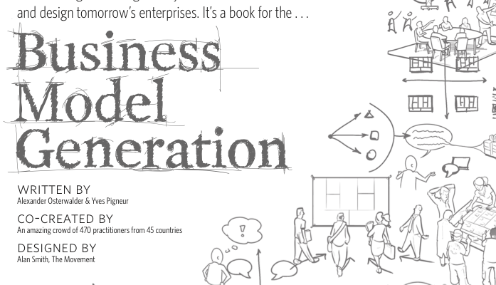
Il BUSINESS MODEL CANVAS
Management dell’Innovazione
Prof. Guido Bortoluzzi anno accademico 2023/2024

Slide 2
Definizione del MODELLO DI BUSINESS
Un modello di business descrive la logica di come un'organizzazione crea, cattura e fornisce valore.

Slide 3
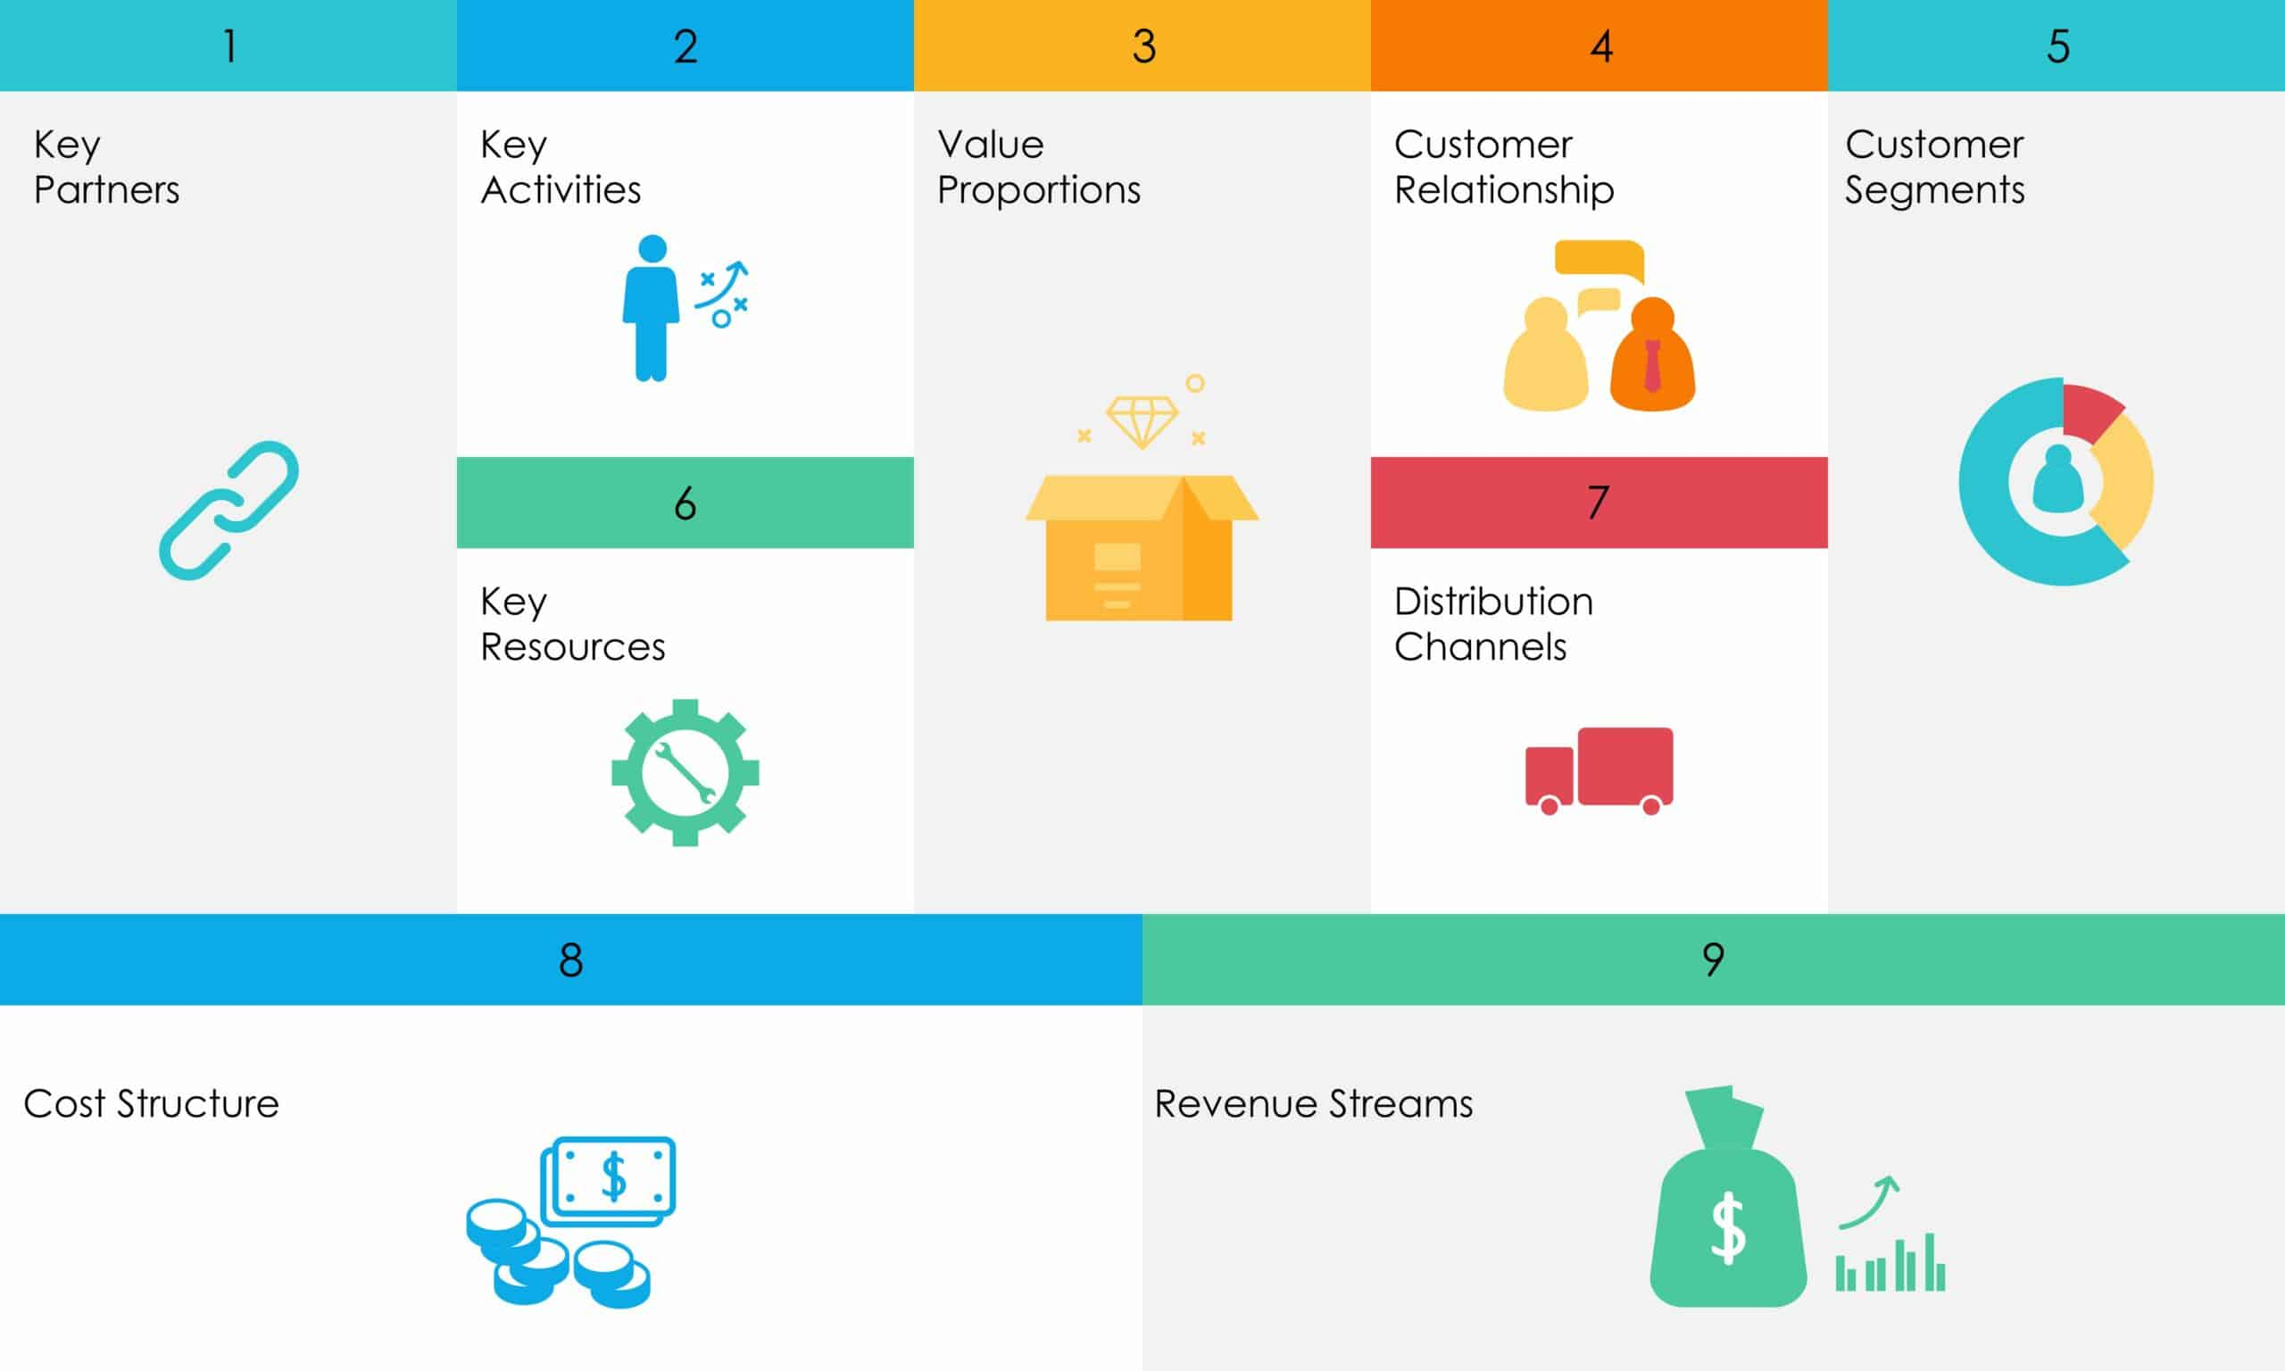
8
7
2
4
1
7
Value
Proposition
4
8
2
6
3
6
3
9
5
9
5

Slide 4




Segmenti di clientela
Cerca di risolvere i problemi dei clienti e soddisfare le necessità dei clienti con proposte di valore.
Relazioni con i clienti
Le proposte di valore vengono consegnate ai clienti attraverso la comunicazione, la distribuzione e i Canali di vendita.
Proposta di valore
Canali
Le relazioni con i clienti vengono stabilite e mantenute con ciascun Segmento di Clientela.
Un'organizzazione serve uno o più Segmenti di Clientela.

Slide 5





Flussi di ricavi
Struttura di costo
Essi descrivono il contante in entrata che permette la riuscita del modello di business.
Gli elementi del modello di business si traducono in una struttura di costi
I partner chiave sono fondamentali per la consegna della proposta di valore.
Risorse chiave
Attività chiave
Le risorse chiave sono gli asset necessari per offrire gli altri elementi…
…attraverso una serie di attività chiave.
Partner chiave

Slide 6
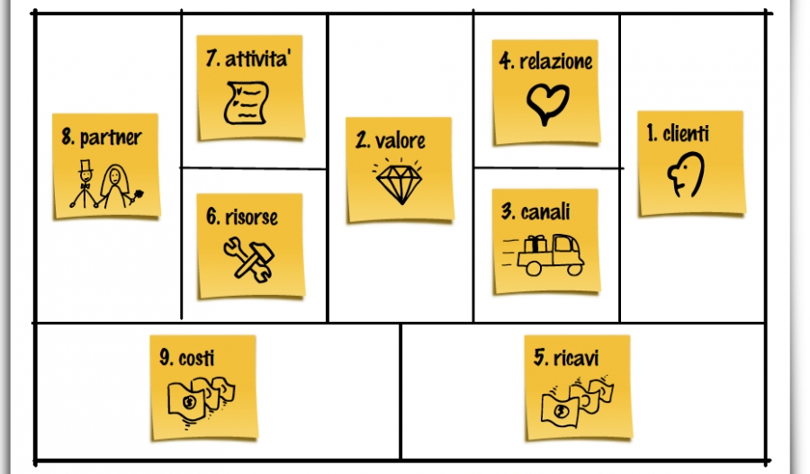
COERENZA è la PAROLA CHIAVE

Slide 7
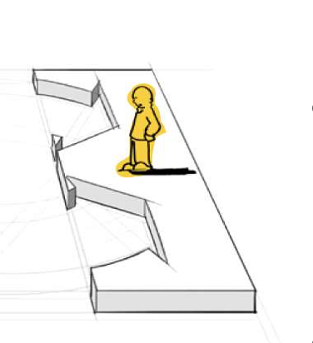
1. SEGMENTI DI CONSUMATORI
Per chi stiamo creando valore? Chi sono i nostri clienti più importanti?
Il blocco dei segmenti di clienti definisce i diversi gruppi di persone od organizzazioni che un'impresa intende raggiungere e servire.

Slide 8
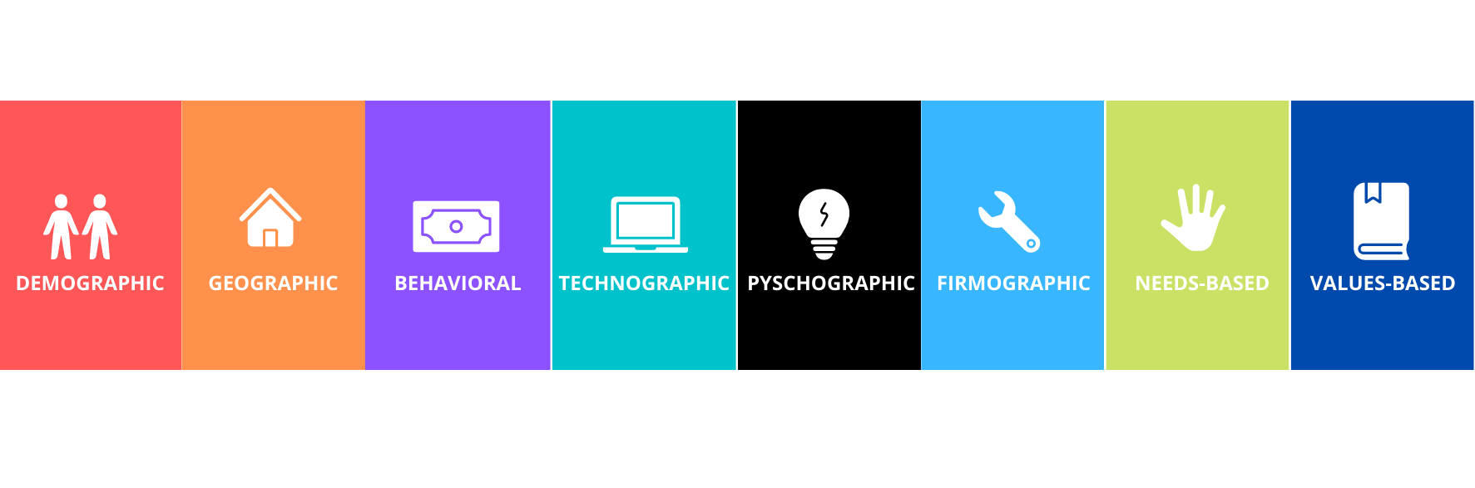
Tecniche di segmentazione dei clienti…
…e molte altre

Slide 9
CRITERI PRINCIPALI
COROLLARI
Caratteristiche sociodemografiche (età, sesso, ecc.)
Area geografica
Benefici ricevuti (ad es. attributi del prodotto)
Comportamenti di acquisto (frequenza, importo, ecc.)
Stili di vita
Necessità
Le loro caratteristiche richiedono e giustificano proposte di valore distinte
Potrebbero essere raggiunti attraverso diversi canali di distribuzione e comunicazione
Potrebbero richiedere diversi tipi di relazioni da gestire
Potrebbero avere differenti livelli di redditività

Slide 10
STRATEGIE DI SEGMENTAZIONE
MERCATO DI
MASSA
MERCATO DI
NICCHIA
MERCATO SEGMENTATO

Slide 11
B2B vs B2C
B2B
B2C
Cicli di vendite lunghi
Obiettivi a lungo termine
Logica razionale ed esperienza
Costruzione di relazioni con il business target
Mercato di nicchia
Cicli di vendite brevi
Obiettivi a breve termine
Desideri e benefici
Consapevolezza del brand nel mercato
Mercato su larga scala

Slide 12
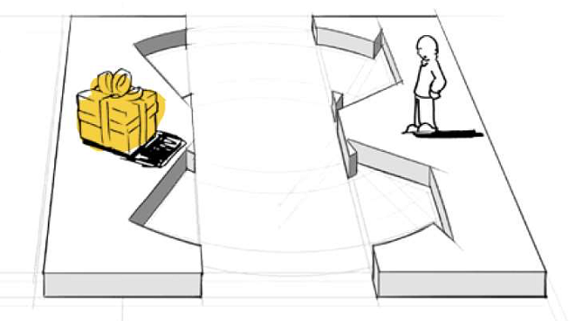
2. PROPOSTA DI VALORE
Il blocco della Proposta di Valore descrive il pacchetto di prodotti e servizi che crea valore per un segmento di clienti specifico.
Quale valore consegniamo al cliente? Quale problema del nostro cliente stiamo aiutando a risolvere?

Slide 13
Driver di valore
PERSONALIZZAZIONE
PERFORMANCE
BRAND / STATUS
Adattare prodotti e servizi alle specifiche necessità di clienti singoli o segmenti → personalizzazione di massa e co-creazione con il cliente
Migliorare la performance di prodotti o servizi esistenti
Gli utenti potrebbero valorizzare un marchio specifico e/o essere "orgogliosi" di mostrare agli altri di appartenere a una certa "comunità"
PORTARE A TERMINE
IL LAVORO
DESIGN
NOVITà
Un prodotto può emergere per superiori design o estetica
Il prodotto o servizio soddisfa bisogni totalmente nuovi non percepiti prima dagli utenti
Offrire soluzioni agli utenti invece di singoli prodotti o servizi
13

Slide 14
Driver di valore
$
PREZZO
RIDUZIONE DEI COSTI
RIDUZIONE DEL RISCHIO
Offrire valori simili a prezzi minori per i consumatori più sensibili al prezzo
Offrire prodotti, servizi o soluzioni che aiutano i clienti a ridurre i loro costi
Ridurre incertezza e rischi derivanti dall’acquisto di prodotti ad alto rischio
ACCESSIBILITà
USABILITà
Rendere prodotti o servizi accessibili a utenti che in precedenza non avevano accesso ad essi (economia della condivisione)
Rendere i prodotti più facili o convenienti da utilizzare

Slide 15
3. CANALI
Attraverso quali canali i nostri segmenti di clienti desiderano essere raggiunti? Come li stiamo raggiungendo ora? Come sono integrati i nostri canali con il resto del business model?
Il blocco dei Canali descrive come un'azienda comunica con e raggiunge i suoi segmenti di clienti per fornire una proposta di valore.

Slide 16
Obiettivi della comunicazione
1. Informare i consumatori e stabilire il bisogno della categoria di prodotti: specialmente per prodotti innovativi
2. Costruire la consapevolezza del marchio: sostenere il consumatore nel riconoscimento o richiamo del marchio, sufficientemente in dettaglio da promuovere l’acquisto
3. Costruire l’attitudine verso il marchio: aiutare i consumatori a valutare l’abilità percepita del brand nel rispondere a un dato bisogno:
  - Bisogni orientati negativamente (rimozione del problema, soddisfazione incompleta,…)
  - Bisogni orientati positivamente (approvazione sociale, gratificazione personale, stimolo intellettuale,…)
4. Influire sull'intenzione all’acquisto del marchio: spingere i consumatori a prendere decisioni relative all’acquisto.
COGNITIVI
AFFETTIVI
COMPORTAMENTALI

Slide 17
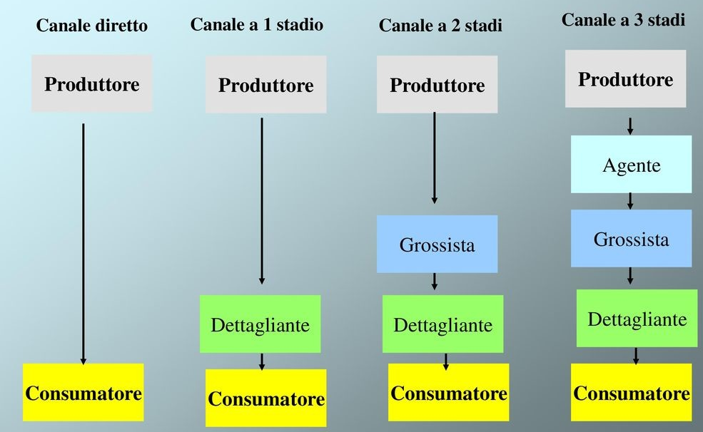
Tipi di canali di distribuzione

Slide 18
MULTICANALE vs. OMNICANALE
STRATEGIE DI CANALI
FISICO
ALL’INGROSSO
ONLINE
FISICO
ALL’INGROSSO
ONLINE

Slide 19
Fasi di comunicazione e distribuzione
1
CONSAPEVOLEZZA
2 VALUTAZIONE
Come creiamo consapevolezza dei
prodotti e servizi offerti
dalla nostra impresa?
Come supportiamo i nostri clienti nella valutazione della nostra proposta di valore?
5
POST ACQUISTO
3 ACQUISTO
4 CONSEGNA
Come permettiamo ai nostri consumatori di comprare i nostri beni e servizi?
Come conferiamo la nostra proposta di valore ai nostri clienti?
Come forniamo supporto ai nostri clienti nella fase post acquisto?

Slide 20
4. RELAZIONI CON I CLIENTI
Quale tipo di relazioni ciascuno dei nostri segmenti di clienti si aspetta di stabilire e mantenere con noi? Quali relazioni abbiamo stabilito? Quanto costano?
Il blocco delle Relazioni con i Clienti descrive il tipo di relazioni che un'azienda stabilisce con specifici segmenti di clienti.
20

Slide 21
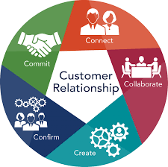
Perché relazioni con i clienti?
Acquisire nuovi clienti
Trattenere quelli che già lo sono
Applicare strategie di up-selling
Applicare strategie di cross-selling

Slide 22






QUALE TIPO DI RELAZIONI?
ASSISTENZA PERSONALE
Fondata sull’interazione umana, come assistenza fisica, call-centers, e-mail, chat, ecc..
ASSISTENZA PERSONALE DEDICATA
Assistenza personale dedicata specificamente ad alcuni clienti
SELF-SERVICE
Fornitura ai clienti di tutte le info con le quali darsi supporto in autonomia
SERVIZIO AUTOMATIZZATO
Più sofisticato del self-service in quanto adatta le proposte all’utente (ad esempio suggerimenti di Netflix)
COMMUNITY
Facilitazione dello scambio di informazioni tra membri della community
CO-CREAZIONE
Co-creazione di valore tra clienti e imprese (prodotti, assistenza ecc)
Quali sono svantaggi e vantaggi di ciascun tipo di relazione?

Slide 23
5. FLUSSI DI RICAVI
Qual è il valore che i nostri clienti sono disposti a pagare? Per cosa stanno pagando? Come stanno pagando e come preferirebbero pagare?
Il blocco dei Flussi di Ricavi rappresenta il contante che un'azienda genera da ciascun segmento di clienti.
23

Slide 24
FLUSSI DI RICAVI
€
VENDITA DI ASSET
Semplice vendita di prodotti fisici
LICENZE
Dare ai clienti il permesso di fare uso di diritti di proprietà intellettuale in cambio di licenze
€
TARIFFE D’USO
Derivate dall’uso di un servizio (maggiore l’uso, maggiori le entrate)
€
TARIFFE DI INTERMEDIAZIONE
Entrate derivanti dai servizi di intermediazione per conto di due o più parti (es. agenti immobiliari)
€
TARIFFE DI SOTTOSCRIZIONE
Entrate dalla vendita dell’accesso a un particolare servizio, digitale o fisico
€
PRESTITO / NOLEGGIO / LEASING
Ricavi dalla vendita del diritto temporaneo d’uso di un particolare prodotto o servizio
€
PUBBLICITà
Ricavi per i servizi di pubblicità di un marchio, prodotto o servizio
€

Slide 25
Strategie di prezzo: fisso e dinamico
PREZZO FISSO (prezzi predefiniti su variabili statiche)
Prezzo di listino | Prezzi fissi per singoli prodotti, servizi o altre proposte di valore
Dipendente da caratteristiche del prodotto | Il prezzo dipende dal numero o dalla qualità delle caratteristiche della proposta di valore
Dipendente dal segmento di clientela | Il prezzo dipende dal tipo e dalle caratteristiche di un segmento di clientela
Dipendente dal volume | Prezzo come funzione della quantità acquistata
PREZZO DINAMICO (prezzi definiti sulle condizioni di mercato)
Negoziazione | Prezzo negoziato tra due o più partner a seconda del potere di negoziazione e/o delle abilità negoziali
Gestione del rendimento | Il prezzo dipende dall'inventario e dal momento dell'acquisto (es. camere d'albergo o posti in aereo).
Mercato in tempo reale | Prezzo stabilito dinamicamente in base a offerta e domanda
Aste | Prezzo determinato dall'esito dell'offerta competitiva
25

Slide 26
Un modello di ricavi emergente
Source: http://bmtoolbox.net/patterns/freemium/

Slide 27
Il modello di ricavi “Freemium”
Funzionalità limitate
Capacità limitata
Numero di utenti limitato
Utilizzo limitato
Supporto limitato
Tempo o banda limitati
Spazio di archiviazione limitato
FREE
FREEMIUM
PREMIUM
PAGAMENTO NECESSARIO PER USUFRUIRNE

Slide 28
6. RISORSE CHIAVE
Le Risorse Chiave descrivono gli asset più importanti necessari per far funzionare un modello di business.
Quali risorse chiave richiedono le nostre proposte di valore? I nostri canali di distribuzione? Le nostre relazioni con i clienti?

Slide 29




TIPI DI RISORSE
INTELLETTUALI
Include marchi, brevetti, strumenti di protezione della proprietà intellettuale ecc.
UMANE
Particolarmente importanti in certi modelli di business, es. industrie creative e culturali
FISICHE
Includono asset fisici come luoghi di manifattura, macchine, sistemi e punti di distribuzione
FINANZIARIE
Risorse finanziarie o linee di credito possono essere fondamentali, come per finanziare investimenti o strumenti

Slide 30
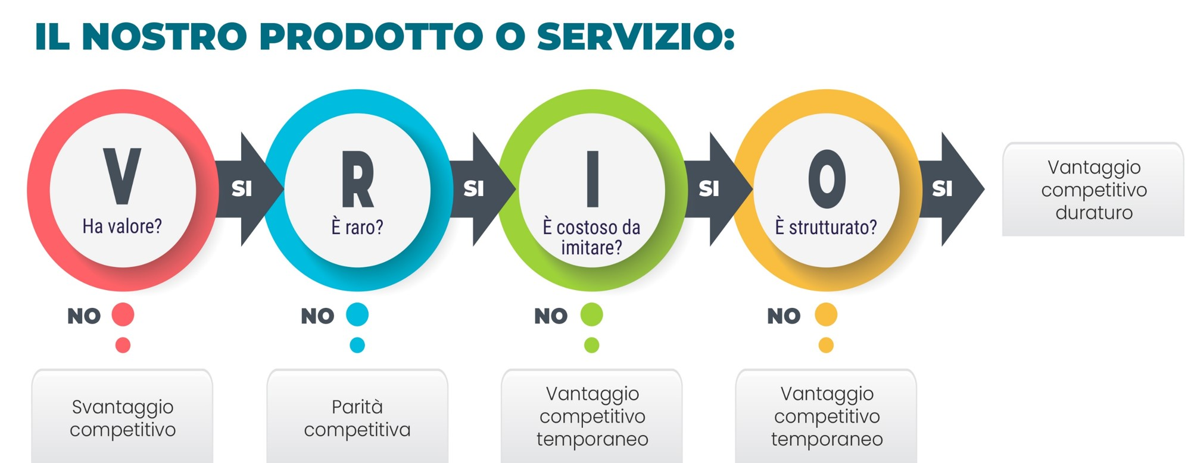
Il concetto di VRIO

Slide 31
7. ATTIVITà CHIAVE
Il blocco delle Attività Chiave descrive le cose più importanti che un'azienda deve fare per far funzionare il suo modello di business.
Quali attività chiave richiedono le nostre proposte di valore? I nostri canali distributive? Le relazioni con i consumatori? I flussi di ricavi?

Slide 32
ATTIVITà CHIAVE
PIATTAFORMA / RETE
Alcuni modelli di business gestiscono l'interfaccia tra più attori come una attività chiave (es., Airbnb, MasterCard)
RISOLUZIONE DEI PROBLEMI
Alcuni BM richiedono di trovare nuove soluzioni ai problemi individuali dei clienti. Tipicamente, servizi.
CUSTOMER
SEGEMNT
Prestare attenzione a non confondere attività troppo diverse: potrebbe diventare necessario separarle (Un-bundling).
PRODUZIONE
$
Queste attività sono relative alla progettazione, realizzazione e consegna di un prodotto in quantità sostanziali e/o di qualità superiore, es. manifattura.
RELATION-
SHIPS
CHANNELS
VFM
KEY ACT
KEY RES

Slide 33

Guardare ai prodotti come se fossero servizi aiuta a concentrarsi sui benefici forniti ai clienti
Levitt T. (1960):
“when customers buy 1/4 inch drills what they really want are 1/4 inch holes”

Slide 34
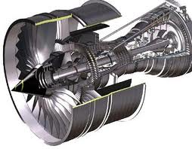


La tendenza alla
SERVITIZZAZIONE
Da un prodotto a molteplici servizi:

Slide 35
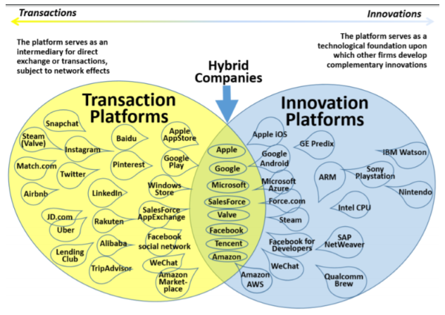
Piattaforme d’innovazione e di transazione

Slide 36
TIPI DI PIATTAFORME
Quando un'azienda apre il proprio prodotto all'innovazione esterna, il prodotto diventa una piattaforma.
Per generare entrate da quella piattaforma, i dirigenti devono pensare a quale modello di business abbia più senso.
Boudreau, K. J., & Lakhani R. J. (2009).How to Manage
Outside Innovation. Sloan Management Review, 50(4)

Slide 37
Strategie delle piattaforme
Strategia "Salta sul carro dei vincitori’’: Semplicemente utilizzare piattaforme esistenti e "vincenti".
Strategia "Abbraccia ed estendi’’: Adottare le piattaforme vincenti esistenti, per quanto possibile, poi estenderle rapidamente con caratteristiche proprietarie/univoche.
Creare nuove piattaforme o alternative (se possibile)
Evitare le piattaforme (possibile?)

Slide 38
Chi sono i nostri partners chiave? Chi sono i nostri fornitori chiave? Quali risorse chiave stiamo acquisendo dai partner? Quali attività chiave svolgono i partner?
8. PARTNER CHIAVE
Il blocco dei Partner Chiave descrive la rete di fornitori e partner che fa funzionare il modello di business.

Slide 39
Quale tipo di partner chiave?
Alleanze strategiche
tra non-competitor
(Rete)
2. Coopetizione
Alleanze strategiche tra competitor
3. JV
Normalmente utilizzate per entrare in nuovi mercati o creare nuovi business
4. Relazioni compratore-fornitore
Non solo per assicurare forniture costanti…

Slide 40
Perché esistono i partner chiave?
1
2
3
OTTIMIZZAZIONE DELLE RISORSE E ECONOMIA DI SCALA
Tipico delle relazioni di fornitura. Non sarebbe logico per un'azienda internalizzare tutti gli asset, specialmente quando la domanda è instabile.
RIDUZIONE DEL RISCHIO E DELL’INCERTEZZA
Tipico della coopetizione e delle joint venture. Entrare in nuovi mercati, lanciare nuovi standard può essere estremamente costoso per un'azienda singola.
ACQUISIZIONE DI RISORSE E ATTIVITÀ PARTICOLARI
Tipico delle alleanze strategiche. Tali partnership possono essere motivate dalla necessità di acquisire conoscenza, licenze o accesso ai clienti.

Slide 41
9. STRUTTURA DI COSTO
Quali sono le voci di costo più important del nostro modello di business? Quali sono le risorse chiave più costose? Quali le attività chiave?
La Struttura di Costo descrive tutti i costi sostenuti per operare un modello di business.

Slide 42
TIPI DI STRUTTURE DI COSTO
Soluzioni intermedie
ORIENTATA AI COSTI
Minimizzare i costi è cruciale. Minimizzare i costi è fondamentale. Questo approccio mira a creare e mantenere la struttura dei costi più snella possibile, utilizzando proposte di valore a basso prezzo, massima automazione ed esternalizzazione estensiva.
ORIENTATA AL VALORE
Il focus è la creazione di valore.
L'attenzione è sulla creazione di valore. Proposte di valore premium e un alto grado di servizi personalizzati caratterizzano i modelli di business basati sul valore.

Slide 43
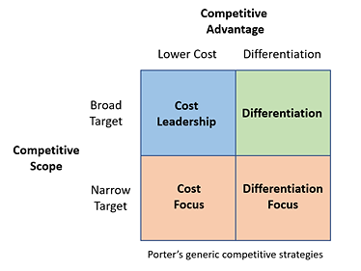
La matrice della competitività strategica di Michael Porter
Original source: Competitive Advantage: Creating and Sustaining Superior Performance by Michael E. Porter, 1985, The Free Press, New York

Slide 44
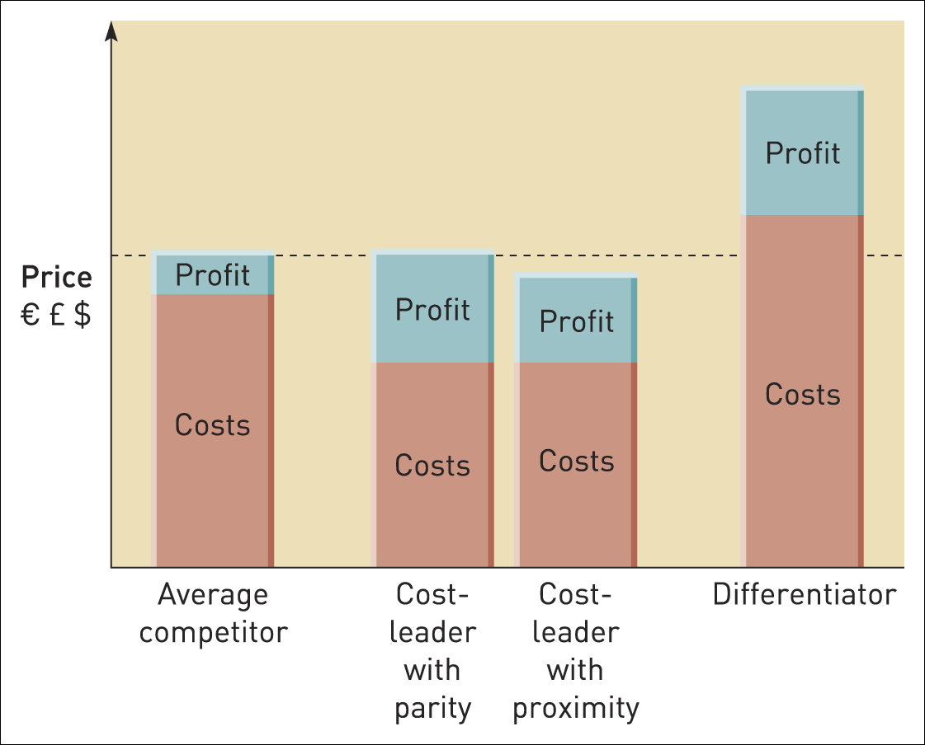

Slide 45
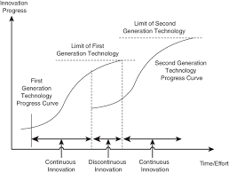
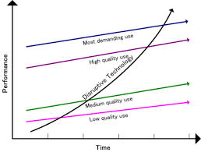
Trend d’innovazione da considerare (e azioni da intraprendere)
Innovazione discontinua
Innovazione dirompente

Slide 46
Innovazione discontinua
L'innovazione (principalmente tecnologica) tende a svilupparsi nel tempo lungo traiettorie ben definite.
Fonti potenziali: nuovi comportamenti dei consumatori, modelli di business, tecnologie ecc.
Le innovazioni discontinue rappresentano delle fratture in quanto delineano le traiettorie che cambiano le regole del gioco per tutte le aziende e possono costringere quelle già sul mercato a rivedere completamente i loro modelli di business per evitare l'irrilevanza competitiva.

Slide 47
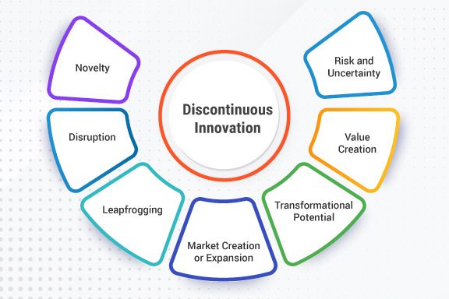
Innovazioni discontinue: come reagire
Imprese incumbent
- Breve termine: limitare i danni (tattiche di prezzo, comportamento attendista)
- Lungo termine: passare alla nuova traiettoria (se quella vincente)
Nuovi arrivati
Breve termine: guadagnare più quote
di mercato possibile
Lungo termine: prepararsi per la dura
competizione che arriverà dalle
aziende "convertite“ incumbent

Slide 48
Innovazioni dirompenti
Coniata da Clayton Christensen, l’espressione descrive un processo per cui un prodotto o servizio prende piede inizialmente in applicazioni semplici alla base di un mercato e poi si muove inesorabilmente verso l'alto nel mercato, finendo per spodestare i concorrenti consolidati.
Christensen, C. M. (1997) The Innovator's Dilemma:
When New Technologies Cause Great Firms to Fail. Boston: Harvard Business School Press.

Slide 49
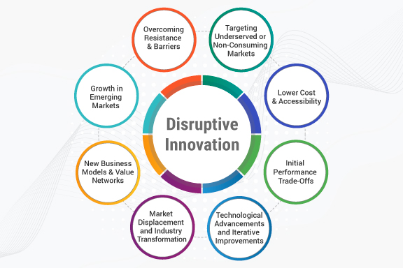
Innovazioni dirompenti: come reagire
Accrescere sempre più la qualità del prodotto, nella consapevolezza della ‘trappola della qualità’
Riposizionamento più basso
Strategia di dual positioning (anche attraverso fusioni e acquisizioni)

Slide 51


Grazie dell’attenzione
Chiara Marinelli chiara.marinelli@phd.units.it

